Slide 1

Analisi e Classificazione del dataset CIFAR-10
Machine Learning
Serena Schembra
Matricola 1000059840

Slide 2
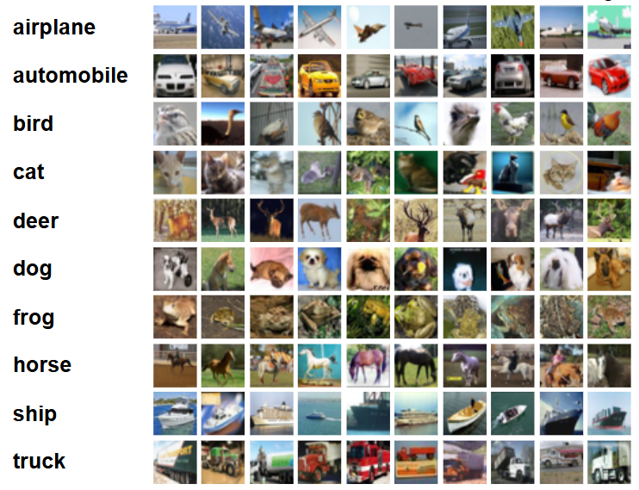
Descrizione del Dataset CIFAR-10
CIFAR-10 contiene 60,000 immagini a colori da 32x32 pixel.
Suddiviso in 10 classi.
50,000 immagini per training e 10,000 per test.
Non c’è bisogno di fare la classica divisione del dataset.
Obiettivo: classificare accuratamente le immagini in categorie.

Slide 3
Preprocessing e Pre-elaborazione delle Immagini
Normalizzazione
PCA
Riduzione della dimensionalità da 3,072 a 30 componenti principali.
Applicata tramite StandardScaler per uniformare i dati.
Sottocampionamento
Selezione di 200 immagini per ciascuna classe (2,000 totali).

Slide 4

Modelli di Classificazione Utilizzati
Logistic Regression: modello lineare per classificazione.
k-NN: classificatore basato sulla vicinanza dei dati.
SVM: Support Vector Machine con kernel lineare.
Decision Tree: modello ad albero per decisioni gerarchiche.

Slide 5

Grid Search e Ottimizzazione dei Parametri
1
Come funziona?
2
Perché usarla?
Definisci una griglia di iperparametri da testare (es: C = [0.1, 1, 10], kernel = ['linear', 'rbf'])
Prova tutte le combinazioni possibili
Valuta ogni modello con cross-validation
Seleziona la combinazione con le prestazioni migliori
Automatizza la model selection
Aumenta le prestazioni

Slide 6

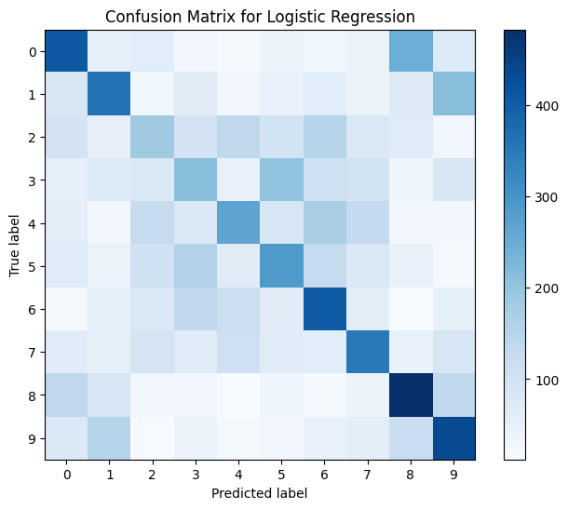
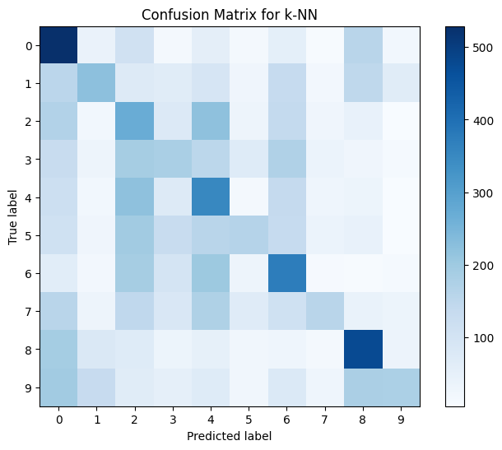
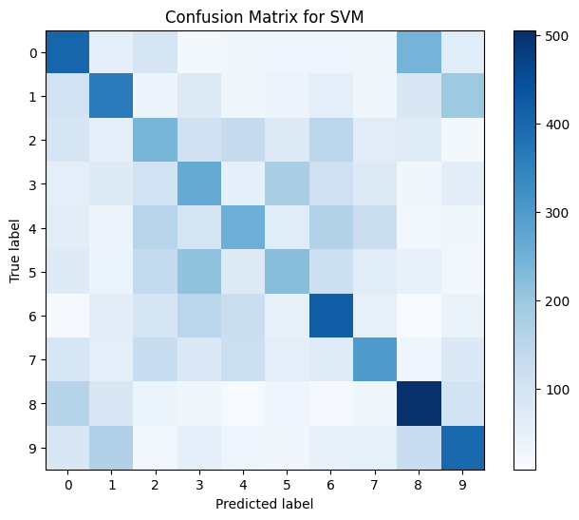

Risultati dei Modelli
Logistic Regression
k-NN
SVM
Decision Tree
Accuracy: 34%, miglior C=0.1
Accuracy: 29%, miglior n_neighbors=5
Accuracy: 34%,
miglior C=0.1, kernel lineare
Accuracy: 21%,
miglior max_depth=20

Slide 7
Results for Logistic Regression:
precision recall f1-score support
0 0.38 0.41 0.39 1000
1 0.38 0.36 0.37 1000
2 0.23 0.19 0.21 1000
3 0.23 0.21 0.22 1000
4 0.33 0.27 0.29 1000
5 0.30 0.29 0.29 1000
6 0.34 0.40 0.37 1000
7 0.36 0.35 0.35 1000
8 0.42 0.48 0.45 1000
9 0.38 0.43 0.40 1000
accuracy 0.34 10000
macro avg 0.33 0.34 0.34 10000
weighted avg 0.33 0.34 0.34 10000
Conclusioni
La Regressione Logistica risulta il modello più performante.
Anche se l’Accuracy è identica a SVM (34%), la Regressione Logistica:
Ha F1-score medi (macro e weighted) leggermente superiori
Ha predizioni più bilanciate tra le classi
Classifica meglio anche le classi più difficili
Ha prestazioni più stabili rispetto a SVM
 | Logistic Regression | SVM
macro avg F1 | 0.34 | 0.33
weighted avg F1 | 0.34 | 0.33

